Slide 1
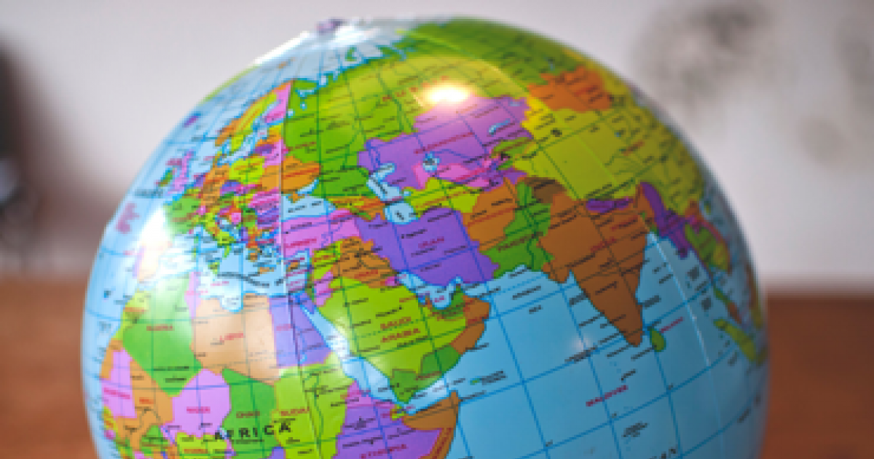
Čo môžeme vidieť na glóbuse?

Slide 2
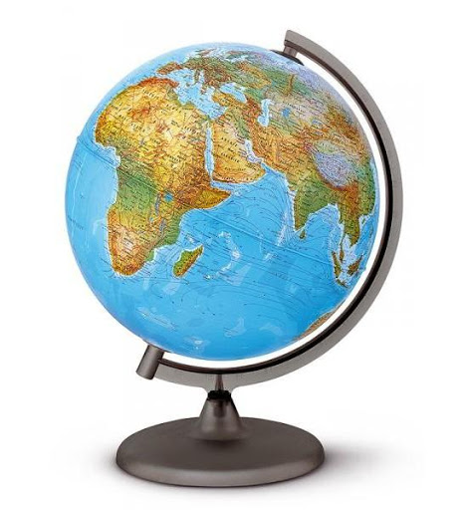
Glóbus je zmenšený priestorový model Zeme.
Pre lepšiu orientáciu nám slúžia poludníky a rovnobežky.
Sú to myslené čiary, ktoré presne určujú polohu daného miesta na Zemi.

Slide 3
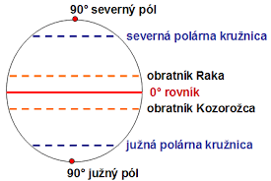
Rovnobežky
Myslené čiary, ktoré určujú zemepisnú šírku.
Smerujú od východu (V) na západ (Z) a delia Zem na Severnú (S) a Južnú (J) pologuľu.
Označujú sa v (°) stupňoch od 0° – 90°
Hlavnou rovnobežkou je Rovník, ktorý prechádza stredom Zemegule.

Slide 4
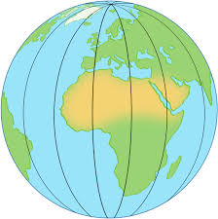
Poludníky
Myslené čiary, ktoré určujú zemepisnú dĺžku.
Smerujú od severu (S) na juh (J) a delia Zem na Východnú (V) a Západnú (Z) pologuľu.
Označujú sa v (°) stupňoch od 0° – 180°
Hlavným poludníkom je Nultý poludník 0°, ktorý prechádza Londýnom (Greenwich).

Slide 5
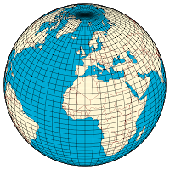
Poludníky a rovnobežky vytvárajú geografickú sieť, pre ktorú platí, že každý bod na Zemi ma svoju presnú súradnicu.
Pomocou poludníkov a rovnobežiek vieme určovať viacero geografických aspektov, ako je napr. počasie, podnebie, čas, ap.

